Slide 1

Les tests
C’est bon, mangez-en !
INSSET – Ven. 20 Dec. 2013
1/15

Slide 2
Me
Clément Herreman
Software engineer @ Luceo
PHP depuis 2008
Symfony depuis 2009
Git, javascript, testing, qualité…
Tw: @clemherreman
Mail: clement.herreman@gmail.com
INSSET – Ven. 20 Dec. 2013
2/15
Notes:
On recrute

Slide 3
Déroulement
Menu de cette séance
Présentation et principes
Démo et outils
Protips (éventuellement demain)
INSSET – Ven. 20 Dec. 2013
3/15
Notes:
Demo : pas se moquer
Protips : retour expérience
But: connaître, avoir les bon outils et la philosophie, pas expert

Slide 4
Présentation
Et principes
INSSET – Ven. 20 Dec. 2013
4/15
Notes:
Rien à voir (« montage »)

Slide 5
Présentation
Fonctionnel / Acceptance
Intégration
Unitaire
INSSET – Ven. 20 Dec. 2013
5/15
Notes:
Toujours le même principe, a peu de choses près

Slide 6
Présentation
Fonctionnel / Acceptance
Intégration
Unitaire
INSSET – Ven. 20 Dec. 2013
6/15
Notes:
Toujours le même principe, a peu de choses près

Slide 7
Caractéristiques
INSSET – Ven. 20 Dec. 2013
7/15
Notes:
Le but est de tester à « haut niveau », si possible de décrire de manière simple ce qu’on attends
But : garder des tests *simples* et *lisibles*

Slide 8
Avoir confiance
INSSET – Ven. 20 Dec. 2013
8/15
Notes:
Un genre de « filet de secours ». A voir comme une alarme.

Slide 9
Difficile
Vrai
Long
Pieds
INSSET – Ven. 20 Dec. 2013
9/15
Notes:
Rien à voir (« montage »)

Slide 10
Difficile
Bon ça, pas trop
Vrai
Long
Pieds
INSSET – Ven. 20 Dec. 2013
10/15
Notes:
Rien à voir (« montage »)

Slide 11
Comment ça marche ?
INSSET – Ven. 20 Dec. 2013
11/15
Notes:
Un genre de « filet de secours ». A voir comme une alarme.

Slide 12
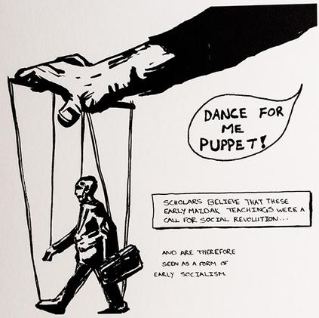
INSSET – Ven. 20 Dec. 2013
12/15
Notes:
Un genre de « filet de secours ». A voir comme une alarme.

Slide 13
PHP
(Ou Java, Ruby, Python…)
Browser
(Firefox, Chrome, IE)
Webdriver (Sélénium, PhantomJS)
INSSET – Ven. 20 Dec. 2013
13/15
Notes:
Un genre de « filet de secours ». A voir comme une alarme.

Slide 14
Instant démo
Pas de mouvements brusques, merci
INSSET – Ven. 20 Dec. 2013
14/15

Slide 15
Protips
Et divers conseils
INSSET – Ven. 20 Dec. 2013
15/15

Slide 16
Merci de votre écoute
Place aux questions
INSSET – Ven. 20 Dec. 2013
16/15

